Slide 1

Aircraft Inquiry Service
<2조>
김우석, 권훈기, 박성일, 서영경, 안성미, 이종택

Slide 2
Contents
프로젝트 개요
프로젝트 팀 구성 및 역할
프로젝트 수행 결과
시연 동영상
자체 평가

Slide 3

1. 프로젝트 개요
프로젝트 주제 선정 배경
Covid 19로 인하여 여행을 가지 못하는 상황의 장기화
Covid 19 이후 비행기를 타고 해외로 날아가고 싶은 마음을 담아
가고 싶은 나라의 항공기를 조회하는 웹페이지를 구현하게 되었음

Slide 4
1. 프로젝트 개요
프로젝트 요구 사항
회원 가입, 로그인, 로그아웃, 마이페이지에서 정보 수정 기능
항공기 조회 서비스와 관련된 데이터 수집 (csv 파일 형태)
데이터베이스의 데이터를 조회해서 화면에 표과 그래프 형태로 표시
사용자 관리 기능 ( 관리자만 수행 가능하도록 구현)
게시판 기능 ( 글쓰기, 목록보기, 수정, 삭제, 댓글쓰기 )
구현하려는 웹 사이트에 맞는 템플릿 적용

Slide 5





1. 프로젝트 개요
구현 기능
계정관리
항공기 조회
항공기 운항 차트
게시판
관리자 페이지

Slide 6
1. 프로젝트 개요
개발 환경
Development
Environment
DBMS
형상관리도구
Spring Tool Suite 4.11.1
My SQL 8.0.26
GitHub

Slide 7
1. 프로젝트 개요
적용 기술
활용 언어
데이터 처리
Server
JAVA
JSP
XML
HTML
- MySQL
- Apache Tomcat-9.0.52
JAVA 관리 도구
JAVA 개발 키트
형상관리도구
- Apache Maven-3.8.2
- JDK-11.0.11
- GitHub

Slide 8
2. 프로젝트 개요
기능명세서
업무명 | 기능명 | 기능설명 | 조건
사용자 관리 기능 | 사용자 정보 수정 | 관리가 계정으로 로그인시에는 삭제가 가능하다 관리자 계정으로 사용자 정보 수정 | 관리자만 수행 가능
 | 권한 부여 | 회원에게 관리자 권한 부여
 | 회원 리스트 | 관리자는 전체 회원 리스트를 조회할 수 있다. 회원 리스트는 회원 가입시 저장된 내용만을 가지고 있다.
 | 회원상세 | 회원의 기본 정보가 조회가능 하다
회원 등록 | 회원가입 | 신규회원으로 새로운 정보를 등록 등록 완료 후에는 로그인 페이지로 넘어간다. | 한번 등록된 회원은 삭제되지 않는다. 필수 입력정보는 입력되어야 한다.
 | 회원 로그인 | 아이디, 비밀번호로 로그인 기능 수행 로그인 완료 후 메인 페이지로 이동 | -
 | 회원 로그아웃 | 로그아웃 후 메인 페이지로 이동 | -
 | 회원정보 수정 | 비밀번호, 이메일 수정 | -
게시판 | 글쓰기 | - | -
 | 목록보기
 | 수정
 | 삭제

Slide 9
2. 프로젝트 개요
기능명세서
업무명 | 기능명 | 기능설명 | 조건
데이터 시각화 | 항공사별 운행횟수 그래프 조회 | 항공사를 선택하는 드롭다운바 표시 선택된 항공사의 요일별 운행횟수를 막대 그래프로 표시 | -
 | 데이터 코멘트 등록 등 | 코멘트 등록, 수정, 삭제 기능 구현 | -
항공사 일정 조회 | 항공 리스트 보기 | 월, 일, 목적지 선택시 해당 항공편 조회 | -

Slide 10
2. 프로젝트 개요
일정표
1주차 | 2주차 | 3주차 | 4주차 | 5주차
주제 및
데이터 선정
템플릿 수정 및 홈화면
회원가입기능
구현
항공기 조회
게시판
데이터 각화

Slide 11
2. 프로젝트 팀 구성 및 역할
팀 구성원별 역할
훈련생
업무명
이종택
게시판, 계정 관리, 관리자 페이지
권훈기
웹 애플리케이션 구현, 데이터 업로드
서영경
데이터 시각화: 항공편 검색 (표)
안성미
웹 애플리케이션 구현, 메인 화면 구성
김우석
데이터 시각화: 항공기 운항 횟수 (그래프)
박성일
웹 애플리케이션 구현, 메인 화면 구성

Slide 12
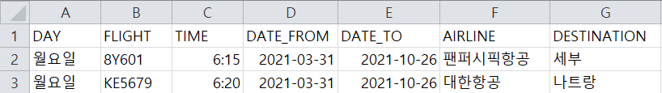
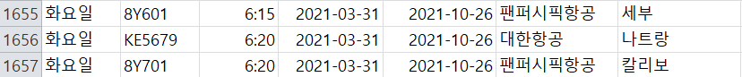
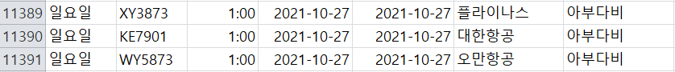
3. 프로젝트 수행 결과
항공기 조회 서비스 csv 파일
.
.
.
2021-03-31부터
2021-10-27까지
요일, 항공편, 출발 시간, 항공사, 도착 지역을 나타낸 csv 파일 이용
( 11391개의 데이터 )
.
.
.

Slide 13
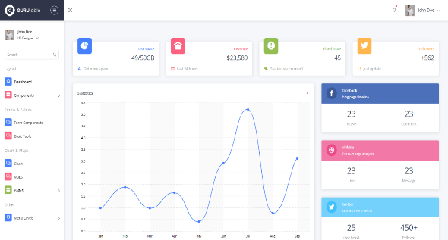
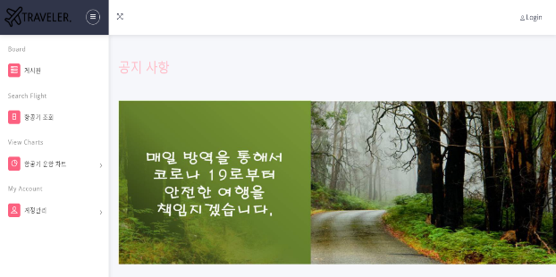
3. 프로젝트 수행 결과
Web 템플릿 적용
초기 템플릿
필요한 기능만 구현할 수 있도록 템플릿 수정

Slide 14
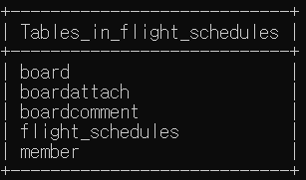
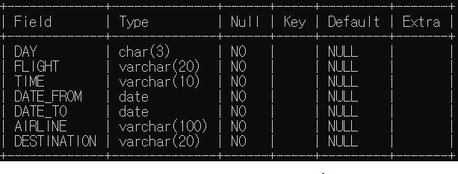
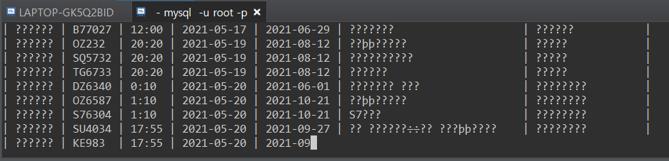
3. 프로젝트 수행 결과
MySQL table 생성 및 csv파일 업로드

Slide 15
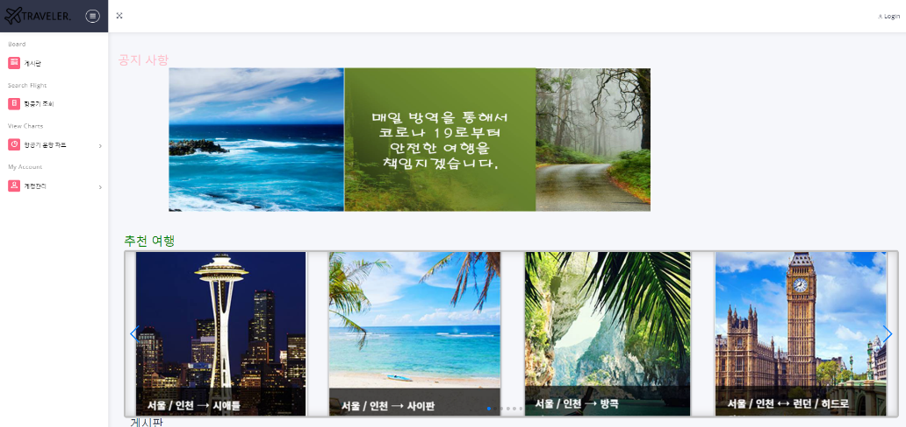
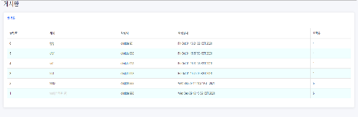
3. 프로젝트 수행 결과
Topbar 구성
구현 기능 1 _ 메인화면 (Home.jsp) 구성
공지 사항 자동으로 넘어가게 구성
게시물 메인화면에 추가
추천 여행 화살표 클릭 시 옆으로 넘어가게 구성
Sidebar 구성

Slide 16
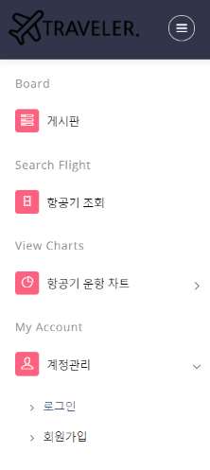
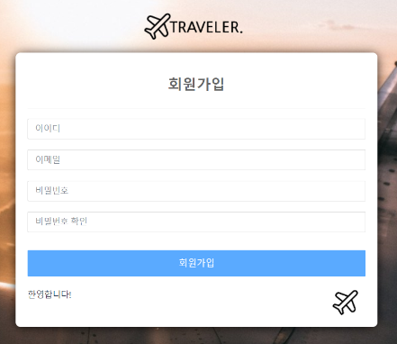
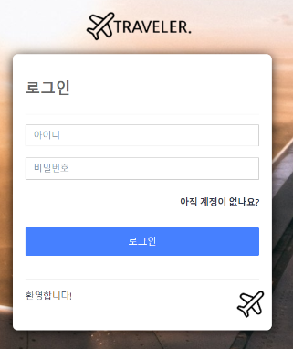
3. 프로젝트 수행 결과
구현 기능 2 _ 계정관리
회원가입
회원가입
성공 시
바로 로그인
화면으로
이동

Slide 17
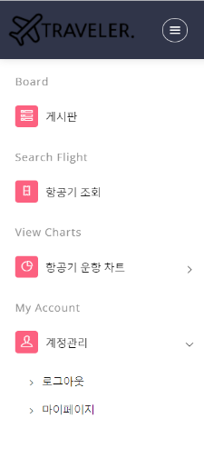
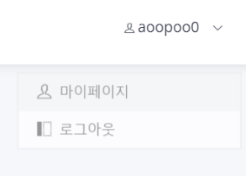
3. 프로젝트 수행 결과
구현 기능 2 _ 계정관리
로그인 성공
- 로그아웃, 마이페이지 기능 생성
- Topbar 로그인 아이디 생성

Slide 18
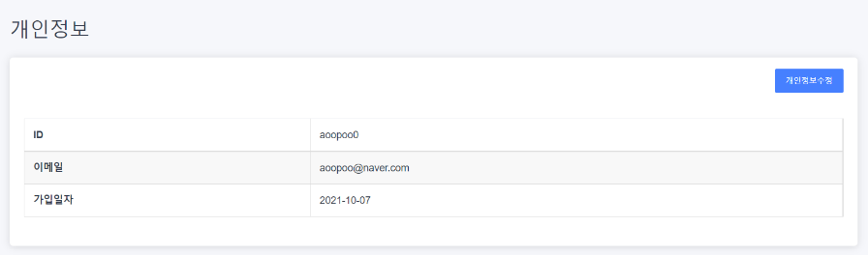
3. 프로젝트 수행 결과
구현 기능 2 _ 계정관리
마이페이지
개인정보 페이지로 이동
개인정보 수정 기능

Slide 19
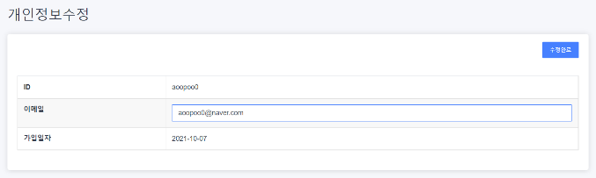
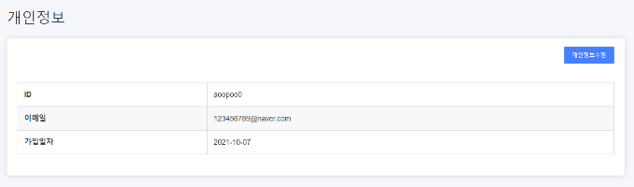
3. 프로젝트 수행 결과
구현 기능 2 _ 계정관리
마이페이지
이메일 수정 가능

Slide 20
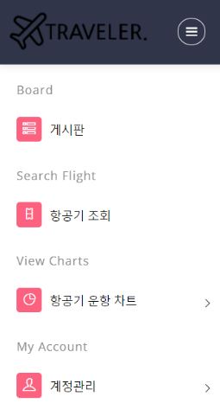
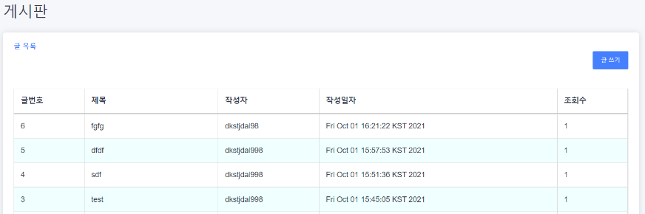
3. 프로젝트 수행 결과
구현 기능 3 _ 게시판 기능
게시판
글 목록 페이지로 이동
글 쓰기 클릭 시 글쓰기 페이지로 이동

Slide 21
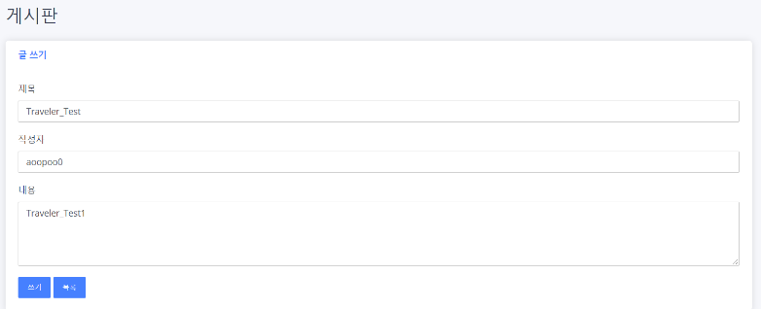
3. 프로젝트 수행 결과
구현 기능 3 _ 게시판 기능
게시판
쓰기 클릭 시 글 목록으로 페이지 이동

Slide 22
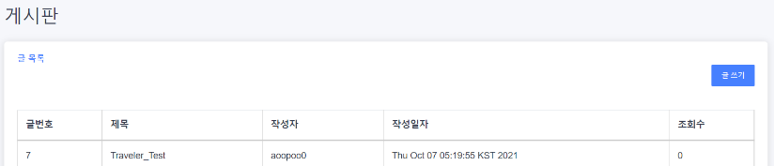
3. 프로젝트 수행 결과
구현 기능 3 _ 게시판 기능
게시판
글 제목 클릭 시 글 상세보기로 이동

Slide 23
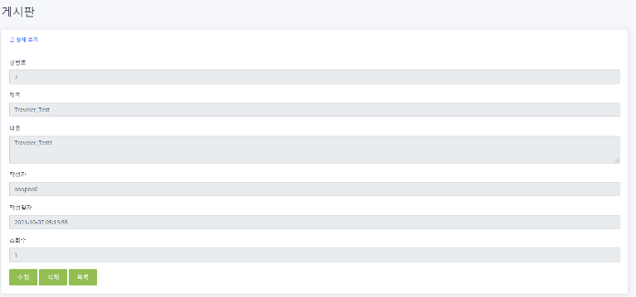
3. 프로젝트 수행 결과
구현 기능 3 _ 게시판 기능
게시판
- 수정, 삭제 기능 구현

Slide 24
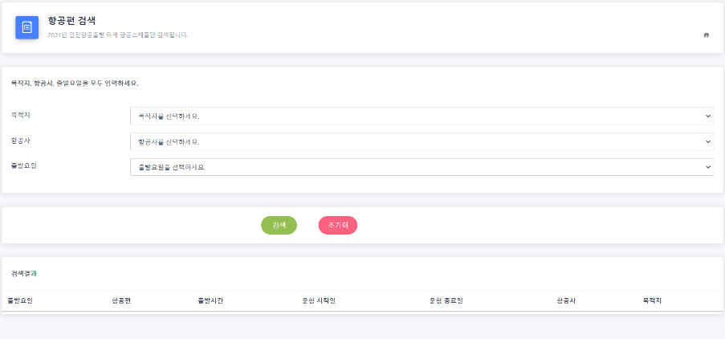
3. 프로젝트 수행 결과
구현 기능 4 _ 항공기 조회 기능
항공기 조회
항공편 검색 페이지로 이동
목적지, 항공사, 출발 요일 순으로 검색

Slide 25
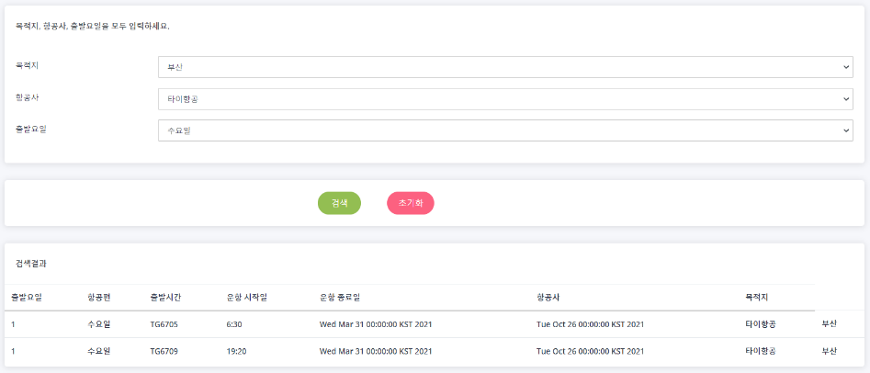
3. 프로젝트 수행 결과
구현 기능 4 _ 항공기 조회 기능
항공기 조회
검색 항목과 동일한 데이터를 추출하여 검색 결과를 표로 나타냄

Slide 26
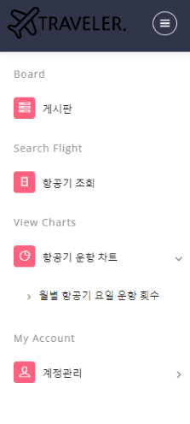
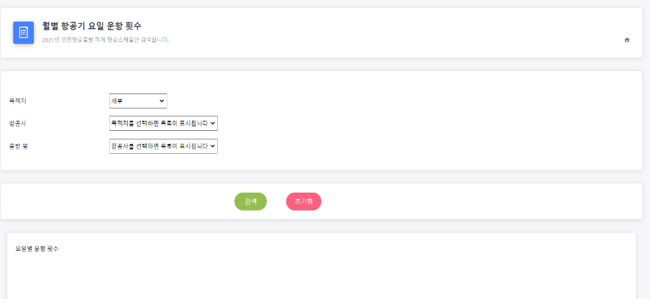
3. 프로젝트 수행 결과
구현 기능 5 _ 항공기 운항 차트 기능
항공기 운항 차트
- 월별 항공기 요일 운항 횟수 페이지로 이동
목적지, 항공사, 출발 월 순으로 검색

Slide 27
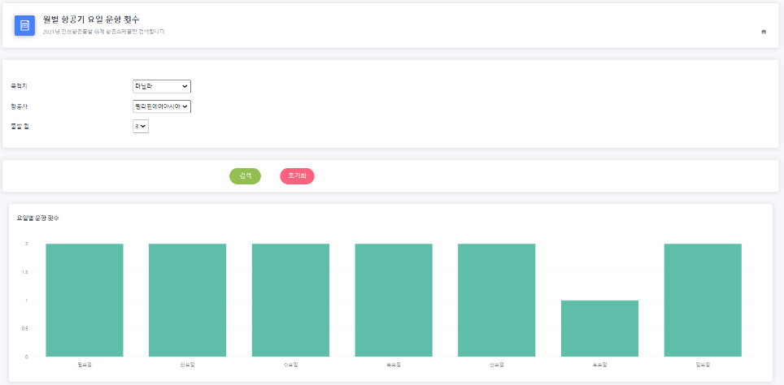
3. 프로젝트 수행 결과
구현 기능 5 _ 항공기 운항 차트 기능
항공기 운항 차트
검색 항목과 동일한 데이터를 추출하여 검색 결과를 그래프로 나타냄

Slide 28
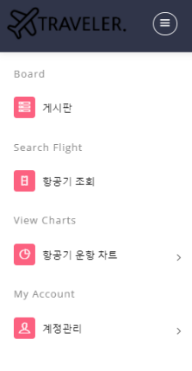

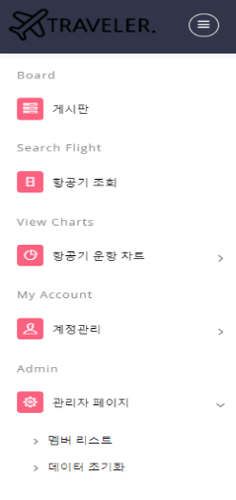

3. 프로젝트 수행 결과
구현 기능 6 _ 관리자 페이지 기능
일반 계정
관리자 계정
관리자 페이지
- 일반 계정일 경우 보이지 않고 관리자 계정으로 로그인 시 Sidebar에 나타남

Slide 29

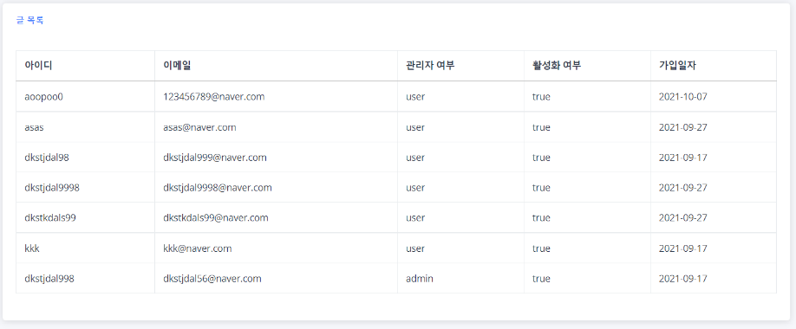
3. 프로젝트 수행 결과
구현 기능 6 _ 관리자 페이지 기능
관리자 페이지
- 멤버 리스트 : 회원 목록 페이지가 나타남

Slide 30
3. 프로젝트 수행 결과
구현 기능 6 _ 관리자 페이지 기능
관리자 페이지
데이터 초기화 클릭 시 바로 데이터 초기화 기능 구현

Slide 31
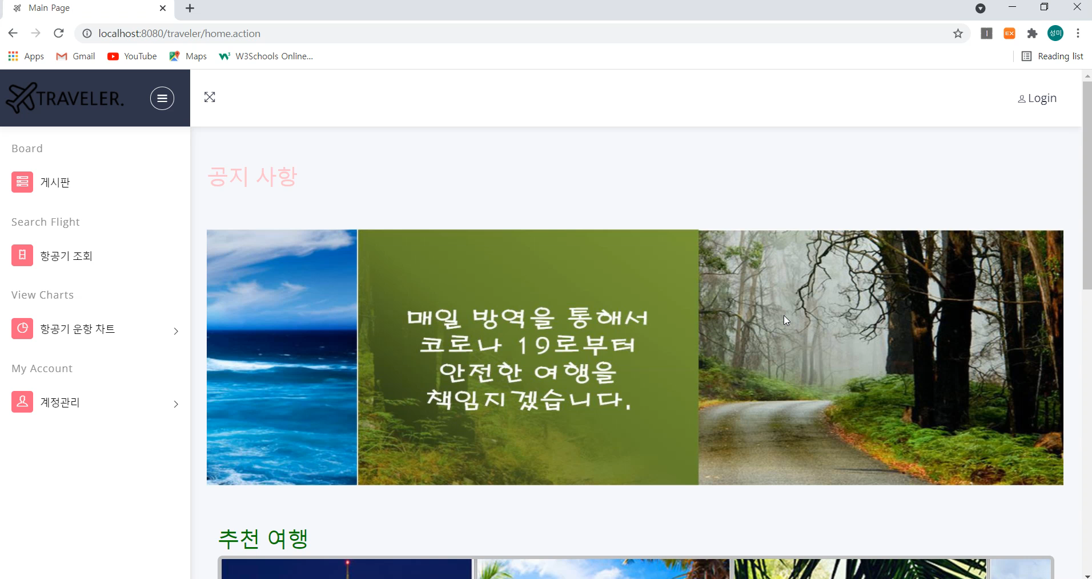
4. 시연 동영상
시연 동영상

Slide 32

5. 자체 평가
김우석
강의에서 배운 기술들을 기간 내에 프로젝트에 적용해보고 나의 것으로 만드는 것이 첫 번째 목표였습니다. 프로젝트 진행 중 데이터베이스에서 사용자의 요청에 의한 데이터를 불러오는 부분에 있어 어려움을 느꼈고 학습이 더 필요하다고 느꼈습니다. 기간이 짧은 프로젝트여서 CSV 파일을 이른 시간 내에 선정하다 보니 구체적인 데이터를 가지고 있는 것을 선택하지 못하여 표현할 수 있는 부분이 적음을 진행 중에 느꼈고 추후에 다른 데이터를 통해 ‘구현해 봐야겠다’는 생각을 하게 되었습니다. 비록 난이도는 높지 않다고 생각하지만 학습한 기술을 통해 프로젝트를 수행해보았다는 것에 의미를 둘 수 있어 만족할 수 있는 팀 프로젝트였습니다.

Slide 33
5. 자체 평가
이종택
회원가입에서 아이디 중복 확인을 끝내 구현하지 못한 것이 아쉬웠다.
하지만 배운 것을 모두 활용하고 세세한 모자란 부분을 직접 찾아내어
검색을 통해 배우지 않은 것도 구현해 낼 수 있었던 좋은 경험이었다.
이번 프로젝트를 통해서 그동안 수업에서 배웠던 내용을 정리하고
숙달할 수 있었다. 앞으로 비슷한 분야로 구직활동을 하게 된다면
자기소개서나 면접에서 좋은 소스가 될 것 같다.

Slide 34
5. 자체 평가
권훈기
웹개발보다는 빅데이터 과정에 관심이 있어 참여했기 때문에 웹개발 과정이 많이 힘들고 어려웠다. 처음에 프로젝트에 참여하면서 두려움과 걱정이 앞섰는데 팀원들이 많이 도와주어 프로젝트를 잘 마무리할 수 있었습니다. 함께 고생해주신 우리 2조 팀원들께 감사의 말씀을 드립니다.

Slide 35
5. 자체 평가
박성일
팀원들이 다들 적극적으로 프로젝트에 임해주셔서 큰 문제 없이
프로젝트가 끝난 것 같습니다.
저는 홈 화면 구성을 맡았는데 홈화면에 예약 기능을 구현하고 싶었는데 생각대로 되지 않았습니다.
코드를 찾아서 알아도 구현하는 것이 쉽지 않다는 것을 느꼈습니다.
예약 기능은 차후 시간을 더 투자해서 꼭 마무리해서 적용 해볼 예정입니다.

Slide 36
5. 자체 평가
서영경
의구심과 부담감으로 시작했던 웹개발 프로젝트를 마무리 짖고 나니
부족한 점이 기능이나 디자인 측면에서 눈에 많이 보이고
아쉬움이 남습니다.
웹어플리케이션의 지속적인 서비스 향상을 위해서는 서비스
이용자들과의 소통이 가장 중요할 것 같았고, 이를 위한 의사소통 채널을 세심하게 구현할 필요가 있겠다는 생각이 들었습니다.

Slide 37
5. 자체 평가
안성미
전공 특성상 프로그래밍의 기초적인 부분은 배웠었지만 JAVA는
이번 훈련과정에서 처음
배웠고 웹 개발이라는 분야도 익숙하지 않은 상태에서
프로젝트에 임하니 구현 안되는 것이 많았다.
그러나 팀원끼리 역할을 정해서 자신의 역할에 맞는 부분을 서로 질문하며 해결해 나가는 과정에서 성취감을 많이 느꼈다.
2개월이 넘는 JAVA 웹 개발 훈련을 기반으로 프로젝트를 진행하며 데이터 분석가로서의 기본적인 JAVA 활용법에 대해서 세세히 알 수 있었고 포트폴리오를 만듦으로써 취업활동에도 많은 도움이 될 것 같다.

Slide 38
감사합니다.

